Slide 1
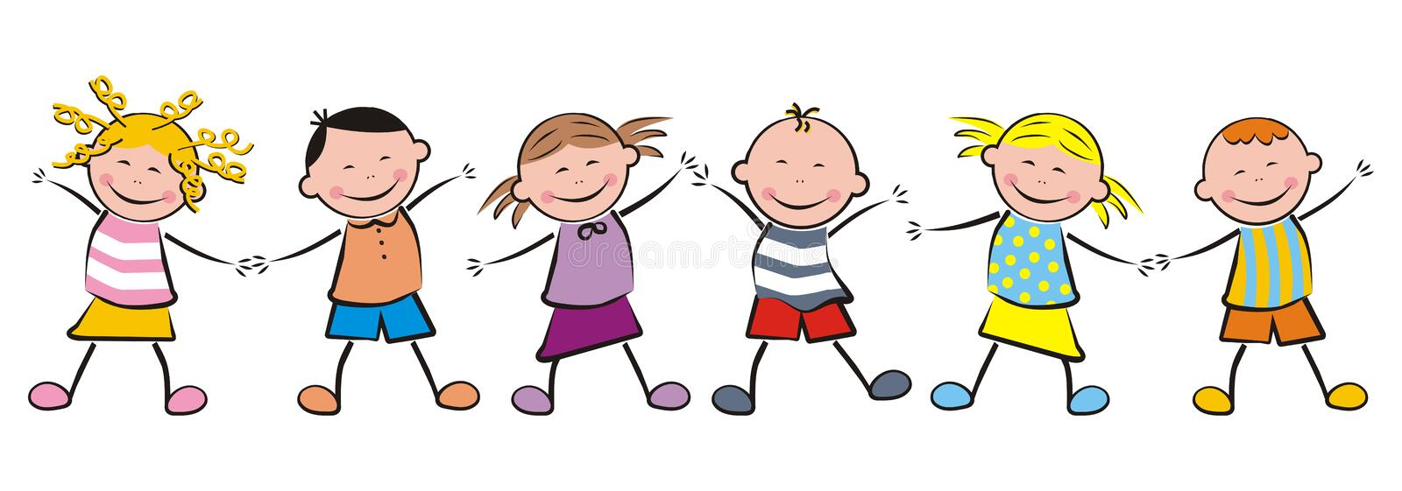
Праздник Солнца
Выполнила: воспитатель Евсютина Галина Григорьевна

Slide 2
Праздник Солнца

Slide 3
Праздник Солнца

Slide 4
Праздник Солнца
Здравствуй, солнце ясное
И земля прекрасная!
Здравствуй, матушка-природа
И хорошая погода!
Нас сегодня, всем на диво
В гости Солнце пригласило!

Slide 5
Праздник Солнца
А приведет нас туда музыкальная дорожка!..

Slide 6
Праздник Солнца
Смотрите, как ласково светит солнышко, так и хочется потанцевать!..

Slide 7
Праздник Солнца
Кто же смотрит к нам в окошко,
Вы ответьте мне, друзья!
Греет носик, греет ушки,
Его знаем ты и я. (солнце)

Slide 8
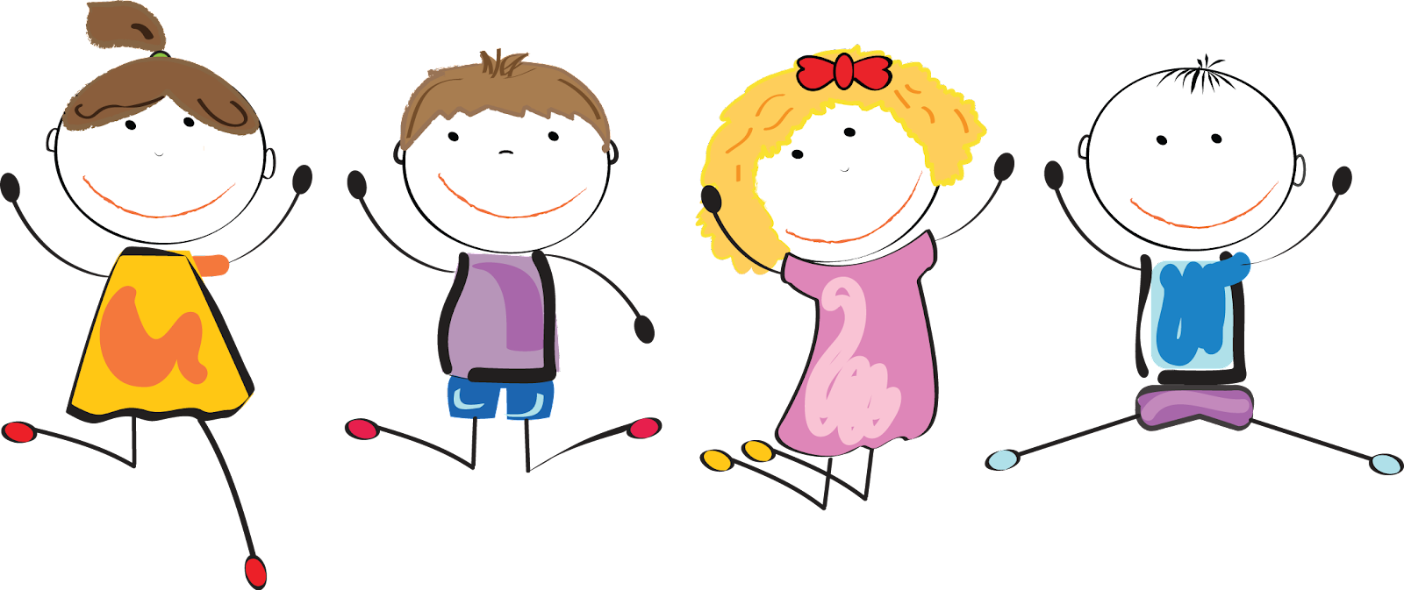
Праздник Солнца
Маленькое солнышко
Я держу в ладошках
А большое солнце
Вижу из окошка…

Slide 9
Праздник Солнца
Днем и утром, это ясно,
В небе жить ему прекрасно…

Slide 10
Праздник Солнца
Ну, а вечером и ночью,
Когда все темным-темно,
Где тогда гуляет солнце,
Где тогда живет оно?..

Slide 11
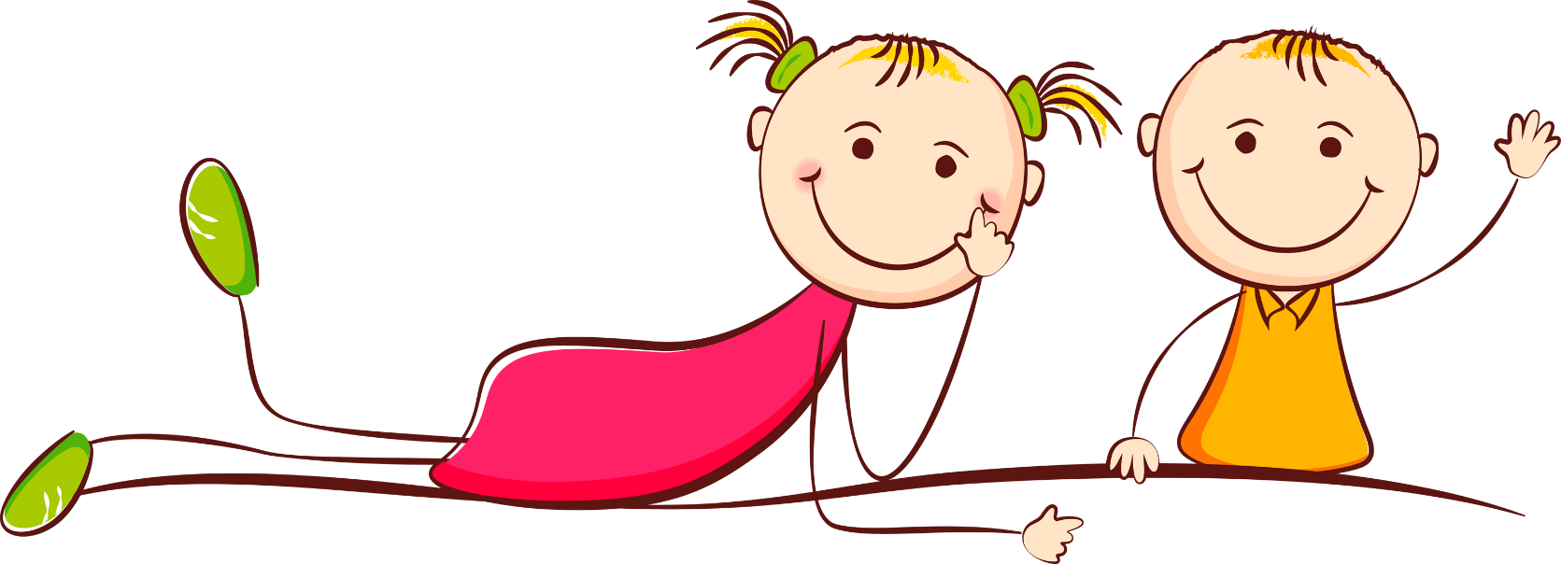
Праздник Солнца
Вигвам Солнца находится на вершине самой высокой горы…

Slide 12
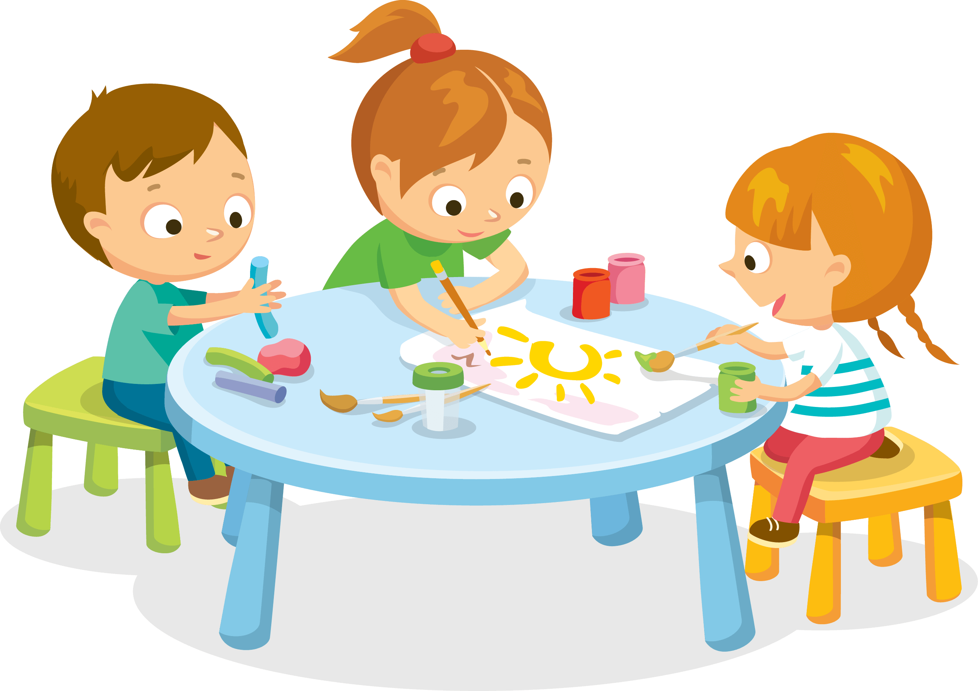
Праздник Солнца
День открылся на заре
Золотистым ключиком,
Чтоб досталось на земле
Каждому по лучику…

Slide 13
Праздник Солнца
Светит солнышко для всех,
Чтоб звенел веселый смех,
Детвора не плакала…

Slide 14
Праздник Солнца
Светит солнышко для всех,
Чтоб звенел веселый смех,
Светит одинаково…

